Slide 1
Velkommen til lunsj-webinar
Vi starter kl. 11.00

Slide 2
Lunsj-webinar 4. juni
Kunnskapsprøver for alle
Etikkboost - Gjensidige
FinAuts Læringstorg

Slide 3
Åpent for alle
Fordelen ved medlemskap i FinAut: det som er utviklet i fellesskap kan tas i bruk også utenfor autorisasjonsordningene.
FinAut skal bidra til å sikre kompetanse og etikk i kundebehandlingen. Det handler om bevisstgjøring av egen rolle og betydningen alle ansatte har for forbrukere i Norge.
40 % av forbrukere som har kjøpt et finansprodukt i 2020 har selv oppfatningen av at de har fått et råd (Forbruker- og finanstrender 2021)
Notes:
Medlemmene i FinAut har gjennom årene vært med på å finansiere kvalitetssikrede autorisasjonsprøver for å dokumentere kompetanse: Kunnskapsprøver, Etikkprøven og praktiske prøver.

Slide 4
For hvem?
Bidra til å motivere for læring og dokumentasjon av kompetanse
Bedriften kan velge at grupper benytter FinAut til interne sertifiseringer, f.eks. for ansatte som ikke skal gi råd
Den ansatte kan selv øke sin kompetanse, enten hun senere skal autoriseres eller ikke

Slide 5
Praktisk informasjon
Åpnet for at alle ansatte skal kunne ta kunnskapsprøver etter nærmere avtale
Signere avtale – den finner dere her: https://www.finaut.no/bedrifter/medlemskap-finaut/
Priser – finner dere her: https://www.finaut.no/bedrifter/kostnader-ved-medlemskap-i-finaut/

Slide 6
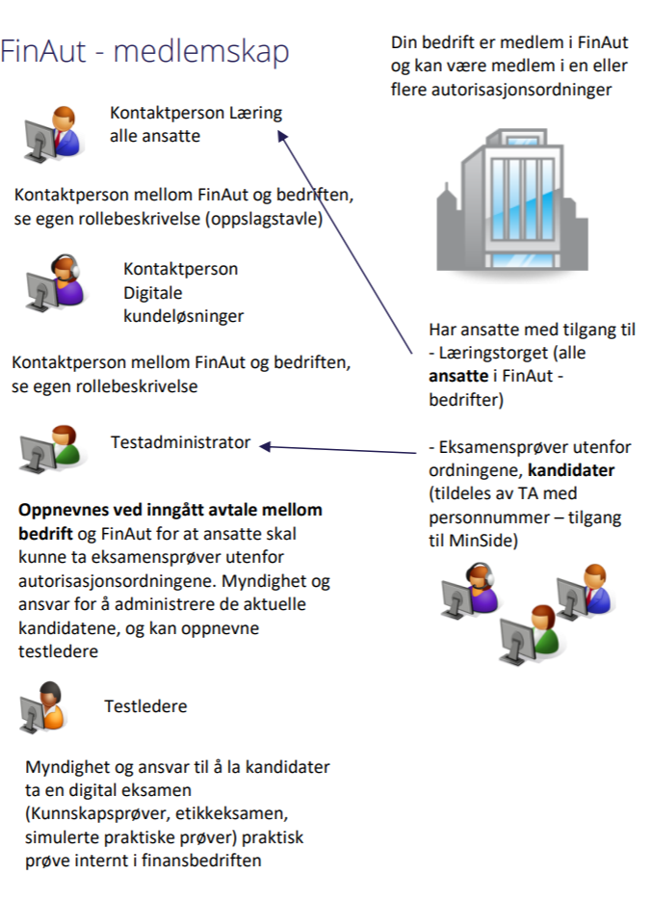
Hvordan - hva er din rolle?
Det er opprettet en ny rolle som heter testadministrator (TA) som skal administrere de ansatte utenfor autorisasjonsordningene. TA skal kunne:
Oppgradere og administrere ansatte
Opprette og administrere testledere
Opprette eksamensgjennomføringer for kandidater
En TA kan også være testleder
En som allerede er BA kan også være en TA

Slide 7
Manualer og hjelpesider
Egen Testadministrator manual, denne finner du på våre innloggede sider her: https://www.finaut.no/ta-manual/
Egne hjelpesider, disse finner du på «min side» her: https://www.finaut.no/manualer-og-dokumenter/hjelp-og-veiledning/testadministrator/

Slide 8
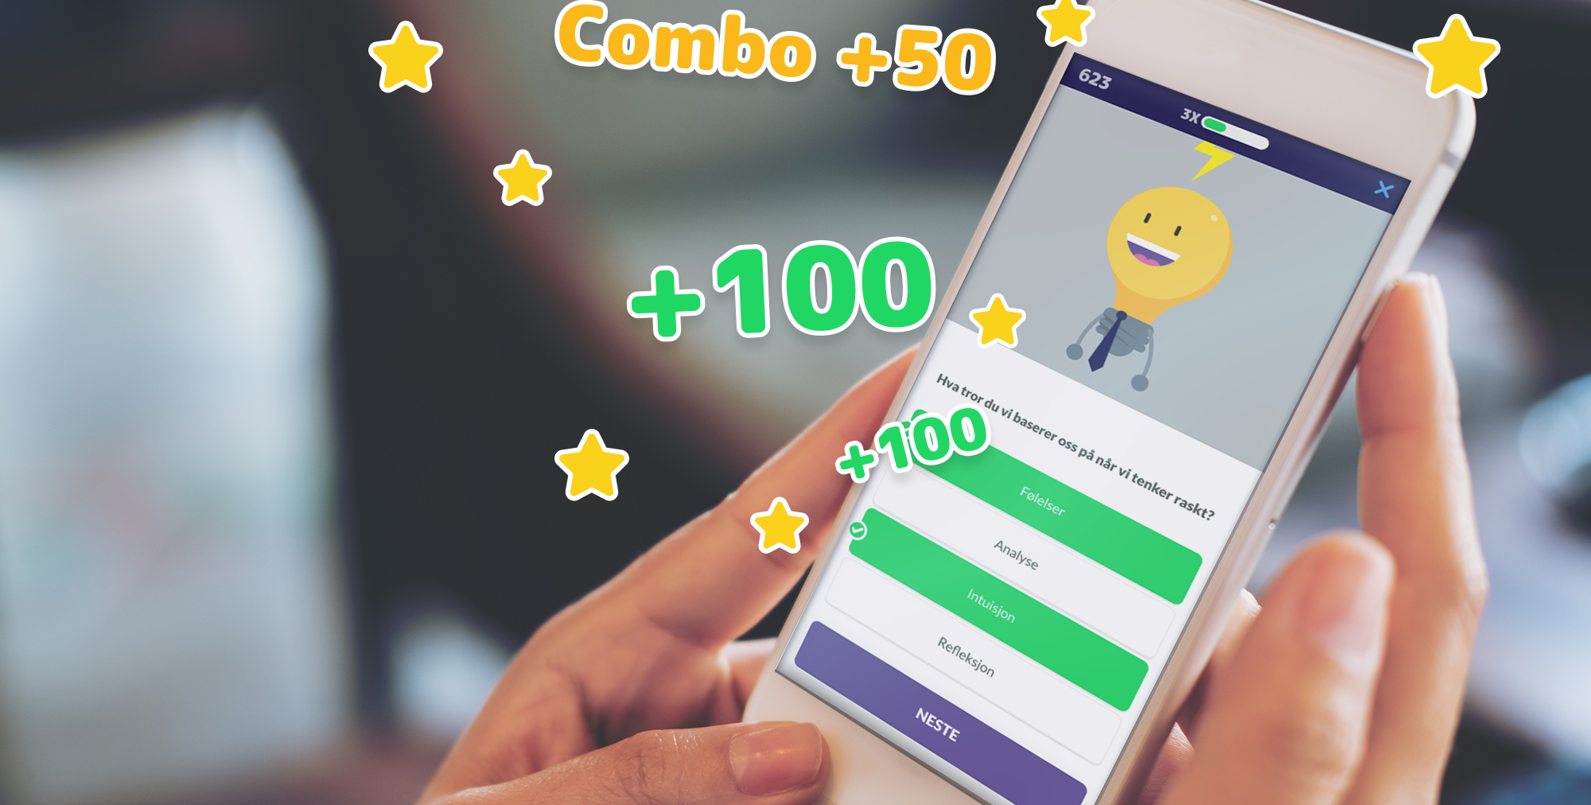
Etikkboosten

Slide 9
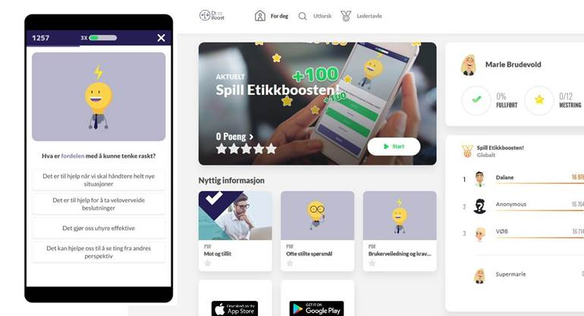
Etikkboosten- tips til interne konkurranser

Slide 10
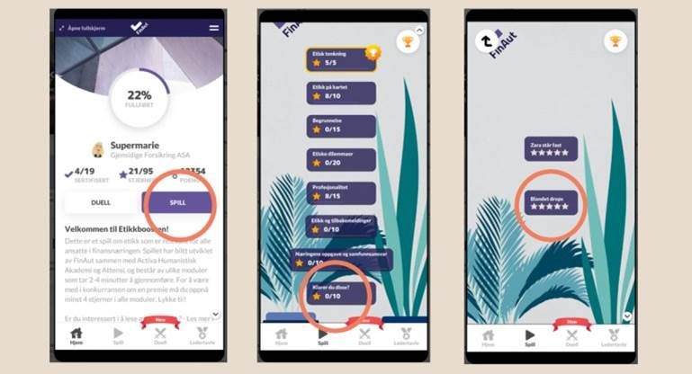

Slide 11
Læringstorget gir tilgang til materiell og tester
FinAut skal tilby kostnadseffektive læringsopplegg der det er hensiktsmessig, spesielt innenfor FinAuts kjernekompetanse, oppdateringer og påbygging.
Læringstorget ble etablert i 2020 og kan benyttes av alle ansatte i medlemsbedriftene. Foreløpig
er hovedfokuset på etikk, God skikk, bærekraft, grunnleggende regelverk og digital basiskompetanse.
I samarbeid med medlemsbedriftene skal Læringstorget videreutvikles til et knutepunkt for motiverende lærings- innhold som fremmer kompetanseutvikling i næringen.
Læringstorget
(Krever innlogging)

